Slide 1
Технологія вибору одягу і взуття та догляду за ними

Slide 2
Зустрічають по одежині, а по розуму проводжають!
Вважають, що підлітковий гардероб — це базовий набір найпростіших предметів одягу: джинси, футболки або топи, спідниці й декілька суконь для певних урочистих випадків.
Складність вибору одягу пов’язана з особливостями фігури підлітка, що формується: дитячий крій уже не годиться, а одяг для дорослих висить мішком.
Саме тому виробники дитячого одягу виділили окрему лінію моди: одяг для підлітків. Вони випускають колекції одягу сучасних напрямків і стилів, а також класичного крою.

Slide 3
Розміри одягу, їх визначення
Державними стандартами України прийнято, що розмір одягу визначається міркою півобхвату грудей, яка визначається за міркою обхвату грудей. Для зняття цієї мірки необхідно, щоб сантиметрова стрічка проходила горизонтально, спереду — через виступаючі точки грудей. Для отримання значення півобхвату зняту мірку ділять на два.
Порада! Проводьте вимірюваня в білизні. Стояти потрібно, як ви зазвичай стоїте.
Для визначення розміру деяких видів одягу варто виміряти ще такі параметри: обхват талії та обхват стегон. Можливо, брюки або спідниця матимуть розмір, що відрізняється від розміру блузки або жакета. У деяких країнах прийняті інші позначення розміру одягу. У таблиці наведена система відповідності розмірів різних країн світу.

Slide 4
Джинси та брюки, різниця між ними. Особливості вибору джинсів та їх примірювання
Джинси — це одяг, виготовлений із цупкої бавовняної тканини різних кольорів. На джинсах завжди є заклепки, кишені, етикетка, за допомогою якої можна визначити хто є їх виробником.
Брюки можуть бути зшиті з будь-якої тканини, окрім джинсової. Брюки не мають заклепок та зовнішніх етикеток. Основна відмінність між джинсами і брюками — джинси належать до спортивного стилю одягу, а брюки — до класичного.
Головні параметри джинсів, на які слід звернути увагу:
• розмір;
• об’єм у стегнах;
• довжина;
• колір;
• тип матеріалу.
Вибір джинсів має відбуватися не тільки за модою, але й ґрунтуватися
на параметрах власної фігури.
Корисна порада! Не вибирайте джинси строго за розміром, оскільки
джинсова тканина має властивість трохи розтягуватися під час
носіння. Тому краще купувати джинси «у притик».

Slide 5
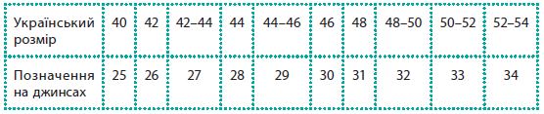
Щоб не помилитися з розміром, під час купівлі слід знати позначення основних параметрів джинсів. Основними параметрами будьяких джинсів є:
• об’єм талії — позначається «W», вимірюється в дюймах;
• довжина — позначається «L», вимірюється в дюймах (використовуються тільки парні числа).
Зазвичай на ярличку джинсів можна побачити обидва параметри, що визначають розмір. Однак деякі виробники для позначення розміру обмежуються тільки одним числом (об’єм талії), взявши за замовчуванням довжину для середнього зросту (табл. 26). Також трапляються позначення розміру у вигляді літер XS, S тощо.
Відповідність розміру одягу та джинсів

Slide 6
Як правильно зберігати одяг?
Одна з найважливіших умов догляду за одягом — правильне зберігання. Одяг перед сезонним зберіганням потрібно привести до ладу: провітрити, випрати або почистити, добре просушити й покласти або повісити в шафу.
Одяг слід вішати на спеціальні плічки із закругленими
боками, оскільки підвішений на гачки одяг
деформується і зминається.
Трикотажний одяг (кофти, светри), навпаки, не вішають
на плічки, щоб він не витягнувся.

Slide 7
Догляд за одягом. Умовні позначки.
Важливе значення для подовження «життя» речей має правильний догляд за ними. Купуючи
в магазині нову річ, слід звернути увагу на рекомендації з догляду, які зазвичай розміщують на ярликах.
Символи догляду за текстильними виробами визначають певні правила обробки, яких слід дотримуватися для правильної експлуатації виробів, а також для запобігання їх передчасному зносу і псуванню. Усі символи умовно поділяють на рекомендації для прання, прасування, вибілювання та хімчистки.

Slide 8
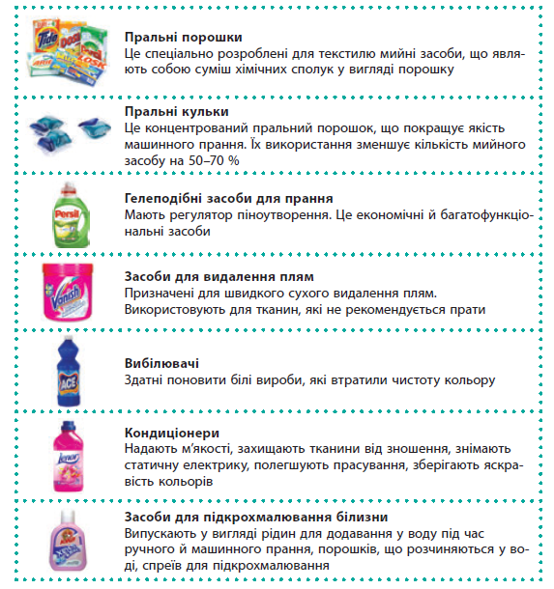
Обираємо засоби для прання
Добирати порошки для прання слід з урахуванням рекомендацій від виробника. Делікатні тканини варто прати вручну спеціальними рідкими засобами та полоскати з кондиціонером. Білі речі перед пранням краще замочити у вибілювачі на кілька годин. Сучасна промисловість пропонує великий асортимент засобів для прання. Вони здатні видаляти стійкі забруднення, багато з них містять вибілювачі, ароматизуючі й дезінфікуючі компоненти та інші активні складові. Щоб не отримати після прання небажаного результату, вибирати засоби для прання слід із дотриманням певних критеріїв.
Найкраще купувати кілька засобів для прання з різними функціями: для видалення легких забруднень, для жирних і застарілих плям, з вибілюючими властивостями, з біологічно активними добавками. Майже неможливо знайти універсальний засіб, що виконує всі ці функції. Засоби для прання можна розподілити на такі види:
Людям, які схильні до алергії, необхідно дуже ретельно вибирати засоби для прання. Найкраще підійдуть якісні гіпоалергенні засоби, дитячі порошки, засоби без аромату. Випрану білизну слід ретельно полоскати й сушити в добре провітрюваному приміщенні.

Slide 9
Види взуття
Уже давно минули ті часи, коли взуття поділялося лише на туфлі, черевики, чоботи, кросівки й босоніжки. Сьогодні з’явилося дуже багато нових видів взуття.

Slide 10
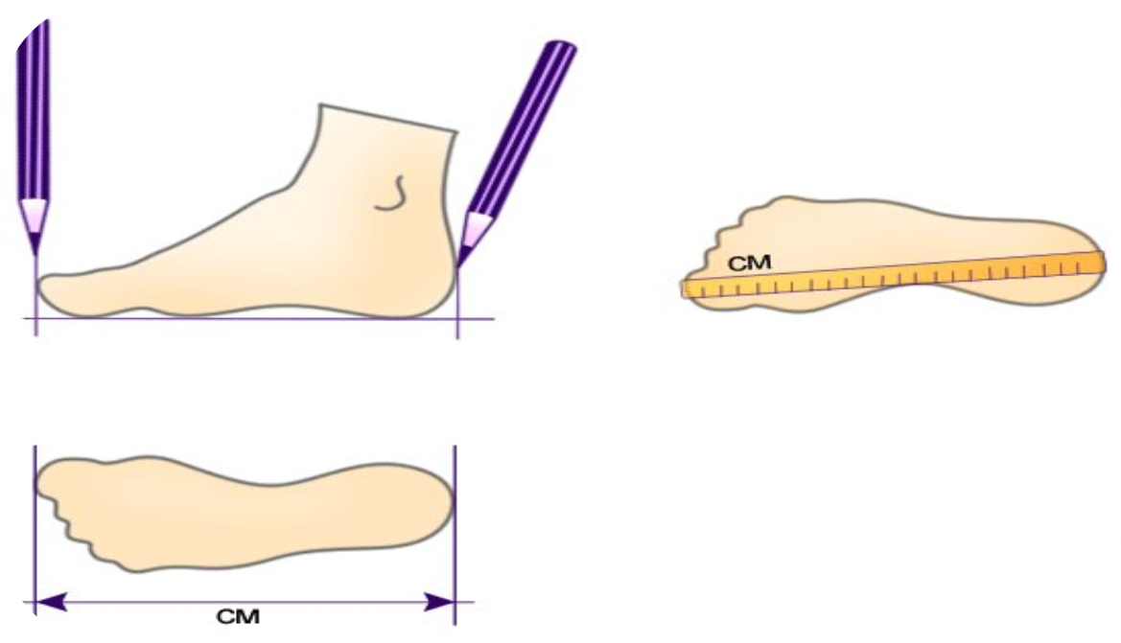
Вибір взуття. Розміри взуття
Щоб підібрати взуття за розміром, в першу чергу необхідно знати реальну величину Вашої ноги. Для початку потрібно виміряти довжину стопи звичайною лінійкою. Ногу обводять олівцем на листку паперу і вимірюють довжину відбитку між крайньою точкою п’ятки та найдовшим пальцем.

Slide 11
Вибрати взуття без шкоди для здоров'я.
На що потрібно звернути увагу:
Чи немає у взутті на внутрішній поверхні грубих швів, нерівностей, заломів і вм'ятин що може терти ногу, таку пару відкладаємо вбік.
Перевіряємо щоб обидві напівпари були: однієї довжини і однієї висоти!
Взуваємося так, як будемо взуття носити. Якщо вибираємо зимове взуття, то беремо з собою товсту шкарпетку.
Одягати обов'язково потрібно обидві напівпари!
Надівши взуття - потрібно в ній встати і пройтися.
Знявши взуття з ноги уважно огляньте ступню. Чи немає на ній слідів здавлення, почервоніння і т.д. В цих місцях, швидше за все взуття натре вам мозолі.

Slide 12
Технологія догляду за взуттям. Добір засобів із догляду за взуттям
Для того щоб взуття довше служило, за ним необхідно правильно й регулярно доглядати. Серед численних засобів догляду за взуттям розрізняють два основні типи: засоби для просочення та змащувальні речовини.
Перші випускаються зазвичай у вигляді аерозолів
і містять водовідштовхувальні інгредієнти, що захищають взуття від бруду й вологи. Просочувати взуття потрібно перед початком використання, а у вологу погоду — не рідше ніж раз на тиждень.
Змащувальні речовини випускаються переважно у вигляді кремів і містять жири та воски, що живлять, захищають та зберігають шкіру. Більшість засобів є багатофункціональними: вони водночас і очищують, і захищають від вологи, і живлять, і відновлюють колір.
Чим більше функцій у засобу, тим зручніше. Вибирати засіб потрібно індивідуально для кожної пари взуття.
Для взуття, що використовується щодня, потрібні креми з органічних речовин (жирів, восків). Вони вологостійкі, краще захищають шкіру, надають блиску, відштовхують пил.
Швидкий догляд забезпечать водоемульсійні креми. Вони м’якіші й ними краще обробляти жіноче або модельне взуття. Від вологи такі креми захищають гірше, але надають взуттю чудового вигляду.
Дорогому взуттю з тонкої гладенької шкіри протипоказаний густий крем. Жирний крем забиватиме пори шкіри, і вона втратить свої властивості. Для такого взуття підійде нежирний емульсійний крем або бальзам.
Для замшевого й лакового взуття також є свої засоби. Наприклад, кольорові аерозолі для замші не лише очищують і розпрямляють склеєні ворсинки, а й відновлюють кольори.
Лакове взуття не має потреби в просоченні, проте воно легко ушкоджується. Щоб видалити дрібні подряпини, запобігти появі тріщин, додати блиску та м’якості, використовують спеціальні бальзами й олії.

Slide 13
Правила з догляду за взуттям:
1. Щодня очищайте взуття від пилу і бруду.
2. Просушуйте взуття за кімнатної температури без використання додаткових джерел тепла.
3. Для збереження форми взуття обов’язково використовуйте внутрішні вставки-каркаси.
4. Взуття не можна прати в пральній машині, сильно терти й викручувати, а також використовувати вибілювач для чищення.
5. Для запобігання розриву швів на взутті та для збереження його форми користуйтеся ложками для взуття, взувайте його тільки в розшнурованому вигляді. Не перетягуйте занадто шнурки, щоб не розірвати шкіру й кріплення.
6. Щоб не відірвати підошву, не знімайте взуття, наступаючи на задник.
7. У вологу погоду краще не одягати взуття із замші, велюру, текстилю, з підошвою з натуральної шкіри, адже гарантія від промокання надається тільки на гумове й водовідштовхувальне взуття.
8. У снігову погоду від солей та інших хімікатів, які використовують комунальні служби для очищення, можуть з’явитися плями на взутті — їх слід негайно видалити й вимити взуття.

Slide 14
Захист одягу та взуття від молі
Міль у домі — це серйозна неприємність. Існує багато різновидів молі, серед яких найбільш поширеною є платтяна міль, яка псує шерстяні речі.
Міль зазвичай не заводиться в одязі, який постійно носять або час від часу просушують на сонці й виносять на відкрите повітря. Найчастіше міль псує ті речі, які ми прибираємо на тривале зберігання.
У боротьбі з міллю є екологічно чисті «помічники»: це сонячне світло, рух, свіже повітря — їх не витримують личинки молі. Тому улюбленим речам, які часто носять, міль не страшна.
Інші екологічно чисті засоби від молі — це речовини з різким запахом, що відлякують метеликів і допомагають позбутися молі. Наші бабусі клали в скрині камфору, шматочки кедрової деревини, тютюн, махорку, листя хмелю, волоського горіха. Непогано діють свіжі апельсинові й мандаринові шкірки.
Чудові засоби для боротьби з міллю — сушена лаванда, герань, атеринка, м’ята, гвоздика. Досвідчені господарки спеціально шиють мішечки, які наповнюють цими запашними рослинами й поміщають у шухляди, на полиці шаф, плічки під чохли. Крім захисту від молі, одяг насичується приємним запахом.

Slide 15
Санітарно-гігієнічні вимоги під час примірювання одягу, білизни, взуття та догляду за ними
Експлуатація одягу часто залежить від того, як його примірювали під час купівлі. Іноді навіть досвідчені модниці не знають, як потрібно приміряти одяг чи взуття, щоб потім не розчаруватися.
Існує декілька правил примірювання, серед яких:
• прикласти одяг до лиця, щоб визначитися, чи личить вам колір;
• не одягати одяг поверх іншого;
• обов’язково порухатися, присісти, підняти руки тощо;
• якщо примірюєте сукню або спідницю, слід звернути увагу на довжину: навіть 1 см має значення;
• обов’язково оглянути шви на одязі: вони мають бути акуратними, з правильною технологією обробки;
• примірювати взуття потрібно на тонкі шкарпетки;
• примірювати нове взуття краще в другій половині дня, оскільки протягом дня ноги трохи набрякають;
• одягнувши на себе нову пару взуття для примірювання, не поспішайте її знімати. Слід пройтися магазином, зробити два-три десятки кроків, зупинитися, встати на носки, потім перенести вагу тіла на п’яти. Прислухайтеся до своїх відчуттів, якщо є хоча б незначне відчуття дискомфорту в ступнях ніг, краще відмовитись від покупки цієї пари й попросити таку саму, але іншого розміру.

